Slide 1
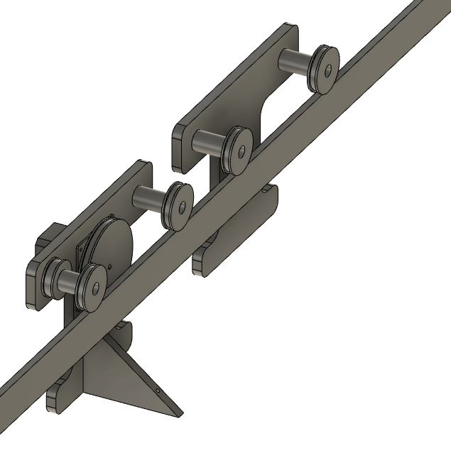
Stützwagen
Triebwagen

